Slide 1
Jeux Olympiques antiques

Slide 2
Origine
Les premiers Jeux Olympiques ont eu lieu à la demande de Zeus en l'honneur de sa victoire sur Cronos et les Titans. Pour la deuxième fois Héraclès organise des Jeux Olympiques en l'honneur de la victoire sur Avgi. Ils ont lieu chaque année après la mort de Pélops, dont la tombe se trouve dans la zone sacrée Altida.

Slide 3
Lieu des jeux
La base des Jeux Olympiques - Ολυμπία est située dans la partie sud-est d'Élis, la colline de Kronos - Κρόνιον, où la rivière Κλάδαος se jette dans la rivière Αλφειός, près de Пίσα, la ville de Hinnom. Zeus y a rivalisé avec Cronos. L'autel est le père de sa colline, et l'autel de son fils – au pied, dans son bois sacré. Il est presque rectangulaire et appelé Αλτίς - Altida.

Slide 4
Les principales installations d'Olympia
Autel de Zeus, qui est conique et reconstruit chaque année avec un mélange de cendres de victimes brûlées, d'eau du fleuve Alphée et des cendres du foyer d'Hestia en tant que matériau de liaison

Slide 5
Temple de Zeus, dans lequel la branche d'olivier sacré ou la couronne d'olivier a récompensé les gagnants (frontons et métopes du temple peuvent être vus dans le Musée Olympique et la statue de Zeus est l'une des sept merveilles du monde).

Slide 6
La statue de Zeus

Slide 7
l’Autel et le temple d'Héra. De cet autel on allume aujourd'hui la flamme olympique.

Slide 8
En dehors- Altida et les principales installations sportives
Le stade, où tous les événements sportifs ont eu lieu, ainsi que les courses de chars.

Slide 9
L’Hippodrome avec la piste pour les courses de chars

Slide 10
Gymnase γυμνάσιον où ils pratiquaient des sports qui combinent la course, le saut en longueur, le javelot et le disque.

Slide 11
Παλαίστρα – les sports comme le boxe, la lutte, le Pancrace, le saut y ont été pratiqués.

Slide 12
L’Extérieur d’Altida
Βουλευτέριον - structure de magistrats à Olympie
Le renforcement des prêtres;
Heroon - sanctuaire d'Héra
Salles de bains
L’atelier de Phidias, qui est orienté exactement comme le temple de Zeus, afin de mettre en valeur la lumière ainsi que le statut juridique de Dieu

Slide 13
La participation aux compétitions
Cela a permis la participation des Grecs, nés libres, le sang intact, sur qui pèse la malédiction de Dieu. L’exigence est de dix mois de préparation active et intense, d'entraînement de 30 jours à Olympia. Les athlètes ont été formés par des entraîneurs locaux παιδετρίβης , leur préparation et leur formation spécifique sur γυμναστής étaient importantes. Ils avaient de spéciales méthodes trop dures, étaient au régime végétarien et menaient une vie spartiate.

Slide 14
Au cours des 30 derniers jours avant la course leurs propres entraîneurs ne sont pas autorisés à éviter les abus de dopage. Toute tentative de corrompre l'entraîneur de communication avec les joueurs et toute violation des règles des candidats doivent être punies avec la peine et / ou d'une amende corporelle sévère.

Slide 15
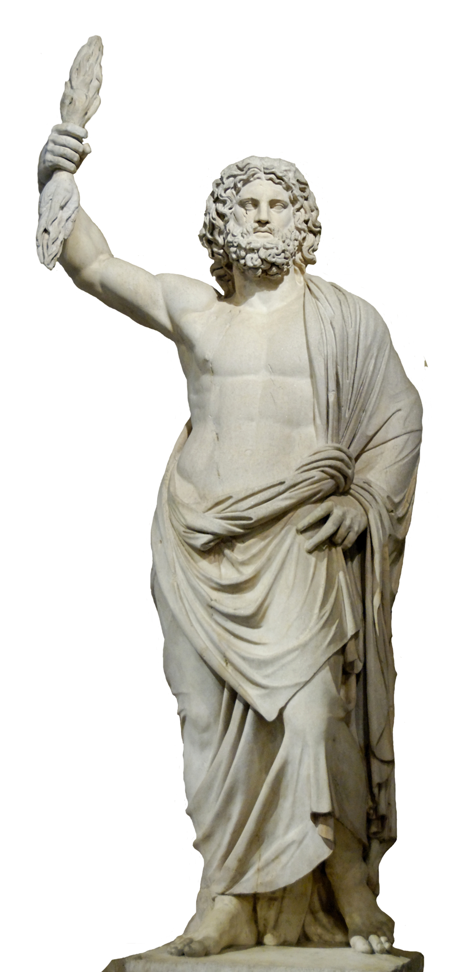
Les infractions les plus graves nécessitent la disqualification et une amende.

Slide 16
La paix
L'année des Jeux Olympiques σπονδοφόροι encerclant la Grèce, annoncent les prochaines compétitions et la trêve sacrée - εκεχειρία. L’organisation et le déroulement des Jeux sont effectués par le personnel de dix ελλανοδίκας - les gens savent parfaitement les règles des jeux.

Slide 17
Organisation des jeux
des sacrements et des cérémonies pendant les Jeux
deux jours de marche à la veille des jeux autour d'Élida
la procession solennelle est le sacrifice à Zeus;
le bon déroulement du tirage au sort ce jour-là;
compétitions et annonce des gagnants- le jour suivant;
cérémonie solennelle- le cinquième jour;
pour ce jeu, seuls les hommes peuvent assister (à l'exception était la prêtresse de Δημήτηρ Άμίνη)

Slide 18
Les jeux
Au cours de la première journée des athlètes des Jeux sont sous la supervision d'helanodikite. Le tirage au sort se fait d'une urne d'argent – υδρία - dédié à Zeus. L’un après l’autre, chacun vient près d'elle, appelant Zeus et retire son lot. Probablement au second tour on n'a pas tiré au sort, mais on a suivi la séquence alphabétique des lettres.

Slide 19
Le deuxième, le troisième et le quatrième jour ont eu lieu les disciplines suivantes:

Slide 20
Δρόμος (marche) - le sport olympique le plus ancien, au départ avec répulsion. La course est de deux couples, mais il y avait la place pour 12 (six paires). On courait d‘est en ouest pour atteindre l'autel, après le stade avait été la prise d’Altida qui est transféré comme l’autel de Zeus supplémentaire sur le stade. Δίαυλος introduit plus tard le double jogging.

Slide 21
La bataille - d'armes et d’armures – οπλιτοδρόμος. Initialement c’étaient le casque, le bouclier. Il a été interdit d'interférer avec les adversaires (même secrètement, s’ils l’ont fait, la malédiction les poursuivait).
La course à pied a été très appréciée, ainsi que la formation utile pour la guerre. Ce n’était pas accidentellement, les Perses ont reçu un choc psychologique selon Hérodote, comme on le voit fuir la phalange contre eux.

Slide 22
Boxer, cependant, est censé avoir une grande force, la technique, le courage d'endurer des blessures. Les concurrents enroulaient autour de leur main une longue bande étroite de cuir imbibée d'huile d'olive, jusqu'à 1/3 du cubitus, pour que les doigts restent libres d'être en mesure de réduire le poing.

Slide 23
Πανκράτιον - entre la lutte et la boxe. Tout était permis. Ce sport entraînait souvent la mort. Le but était seulement de désamorcer l'adversaire. Dans l'Antiquité, le pankrationat était fréquenté en raison de ses énormes similitudes avec la guerre.

Slide 24
Πένταθλον (pentathlon) - ils ont pensé qu'il est un sport qui permet le développement plus harmonieux du corps. Selon Aristote, ce sont les plus belles personnes de la Grèce car elles montrent aussi la vitesse et la force. Pentathlon comprend:

Slide 25
δίσκος – lancement de disque. Il est fait de bronze et son poids varie de 1 kg à 1 kg 750 g 350ds. Il a été éjecté de βαλβίς - une aire de jeux spéciale, entourée des trois parties, il y avait un seuil qu’on ne devait pas traverser (désormais les règles sont exactement les mêmes).

Slide 26
άλμα - sauter sur place. Les concurrents utilisent du plomb, du fer ou de la pierre pour étendre la flambée. Probablement sauter cinq fois, cela déterminait le gagnant. On sautait au son de la flûte.

Slide 27
Ακοντισμός -jetant la lance. Sur le même site que δίσκος.

Slide 28
Les chevaux de course et des chars
Les chars sont des charrettes avec des ressorts, avec quatre et plus tard avec deux chevaux. Le circuit a une longueur de deux étapes et le char doit faire 12 tours. Le début était difficile: les chars étaient commandés sous la forme d'un triangle. Le départ a été donné avec le dauphin et l'aigle. Au moment du lancement du dauphin on commençait à rouler, et l'aigle - à augmenter progressivement. Des deux côtés il y avait un tournant des pôles, les plus dangereux étaient l’Orient.

Slide 29
Prix
Immédiatement après la victoire le vainqueur de la course est orné d’une branche de palmier et d’une bande blanche autour du front. Le cinquième jour dans un temple de Zeus solennel on lui offre une couronne d’olivier sauvage, coupé d’un couteau d'or par un garçon de 12 ans dont les deux parents sont en vie.

Slide 30
Merci beacoup pour votre attention !
Fait par Nevzat et Militsa
Élèves du lycée bilingue
“Péyo Yavorov”, Silistra, Bulgarie

